Slide 1



ZNANJEM PROTIV
NASILJA
Školski projekt: Naša škola – naš siguran prostor

Slide 2
O PROJEKTU
Znanost u službi sigurnosti naših učenika

Slide 3


Koji je cilj projekta?
Program prevencije: Osmišljen na temelju znanstvenih spoznaja.
Inozemna praksa: Primjena provjereno učinkovitih svjetskih metoda.
Rana intervencija: Prepoznavanje problema prije eskalacije sukoba.
Sustavni pristup: Izrada trajnog prijedloga za sigurnije školstvo.

Slide 4





Međunarodna suradnja
Sveučilišta
Agencije
Maribor, Ljubljana, Utrecht, Valencia, San Diego, Hokkaido i Malmö.
Agencija za odgoj i obrazovanje RH,
ISB München
Inspektorat Slovenije.

Slide 5


Međunarodna suradnja
dr. Stuart Henry, School of Public Affairs, San Diego State University (2006–17)
dr. Hiromichi Katou, Hokkaido University
dr. Maria Sapouna, University of the West of Scotland
dr. Veronika Nagy, Utrecht University
dr. Virginia Soldino, University of Valencia
dr. Dziuginta Baraldsnes, University of Stavanger
dr. Balli Lelinge, Malmö University
Mette Bøe Lyngstad, Western Norway University of Applied Sciences
Istraživači
Eksperti iz Japana, Norveške, Nizozemske, Španjolske, SAD-a i UK-a.

Slide 6
MREŽA ŠKOLA
Suradnja Hrvatske i Slovenije

Slide 7

Tri škole u Hrvatskoj
Partner škole u RH:
03
OŠ Dragutina Tadijanovića, Zagreb
OŠ Manuš, Split
OŠ Kneza Trpimira, Kaštel Gomilica

Slide 8
Pet škola u Sloveniji
Grad | Naziv škole
Kočevje | OŠ Zbora odposlancev
Izola | OŠ Vojke Šmuc
Maribor | OŠ Draga Kobala
Ljubljana | OŠ Majde Vrhovnik i OŠ Danile Kumar

Slide 9
KICK-OFF
25. studenog 2025. - Dan kada smo počeli!

Slide 10
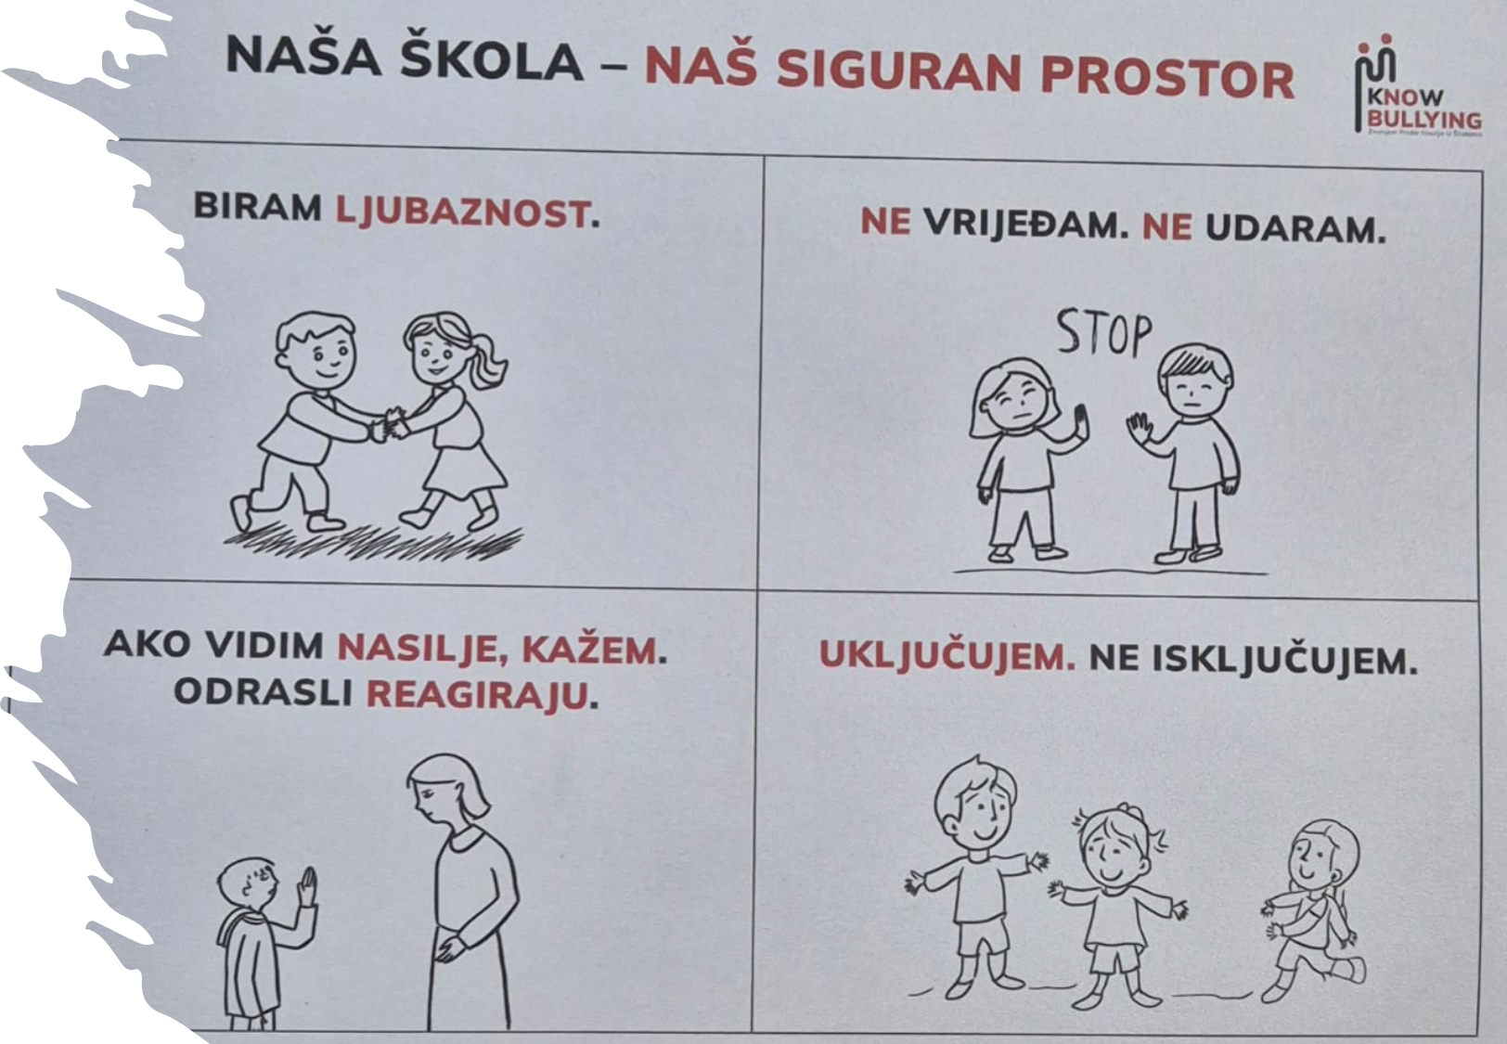

Slide 11
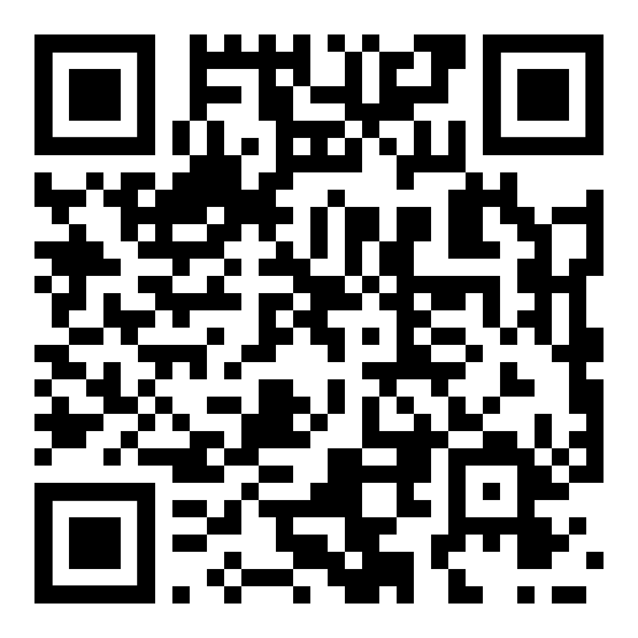
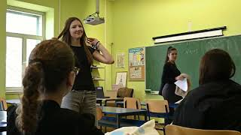
Prve aktivnosti u školi
Edukativni video
Učenici od 6. do 8. razreda gledali su video o socijalnom isključivanju – obliku nasilja koji često prolazi neopaženo.
Razgovor u razredu
Učitelji su s učenicima analizirali vrste nasilja i učili kako zaustaviti sukobe čim ih primijete.

Slide 12
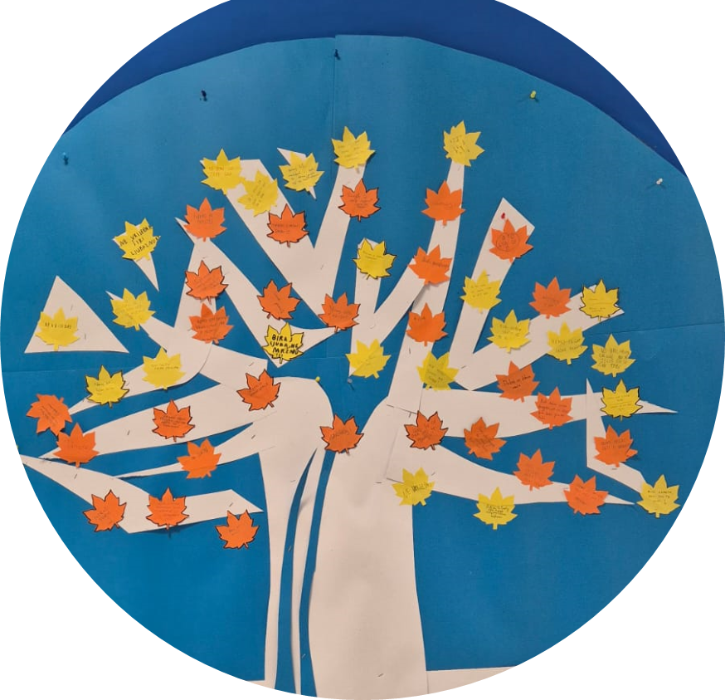
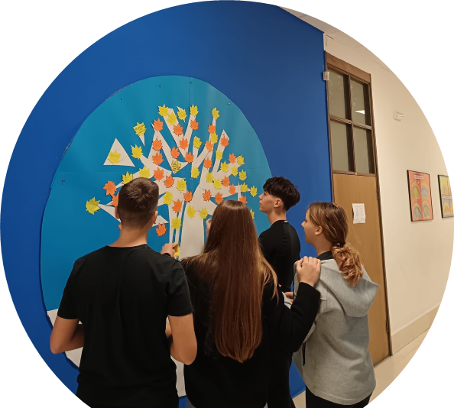

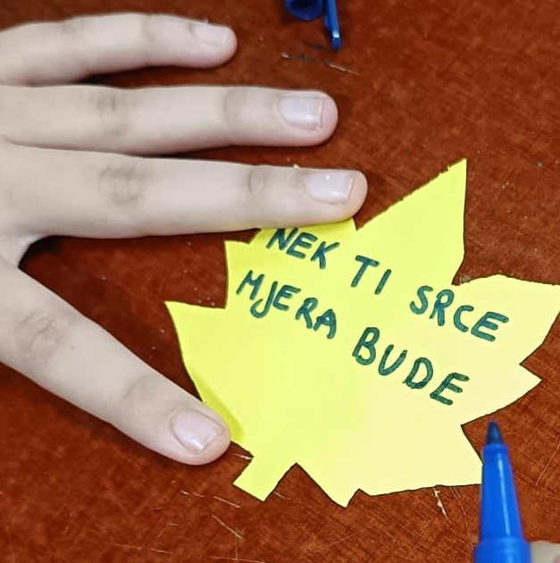
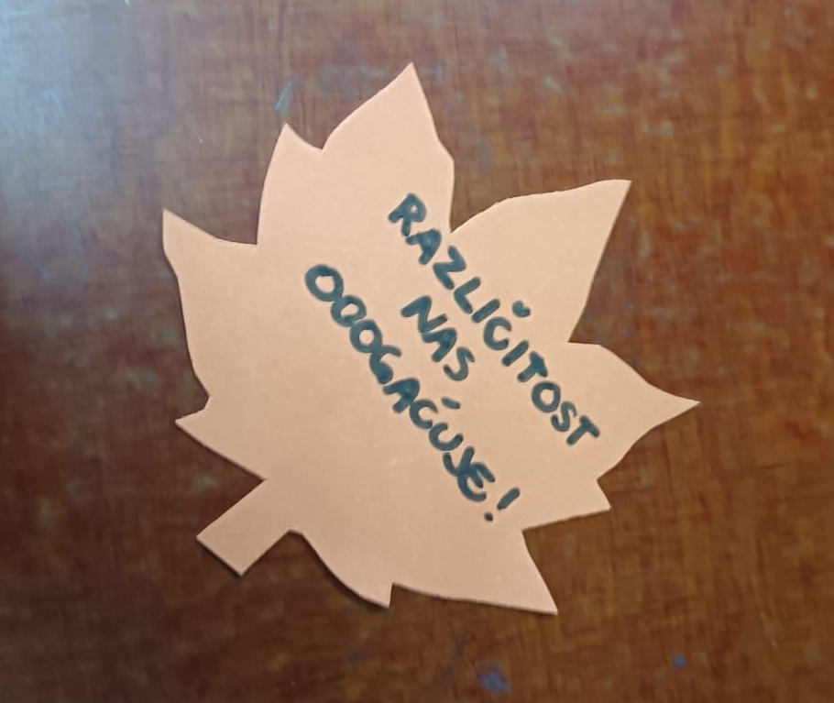
Stablo
podrške
Na glavnom panou u školi "izraslo" je stablo puno poruka podrške žrtvama nasilja.

Slide 13
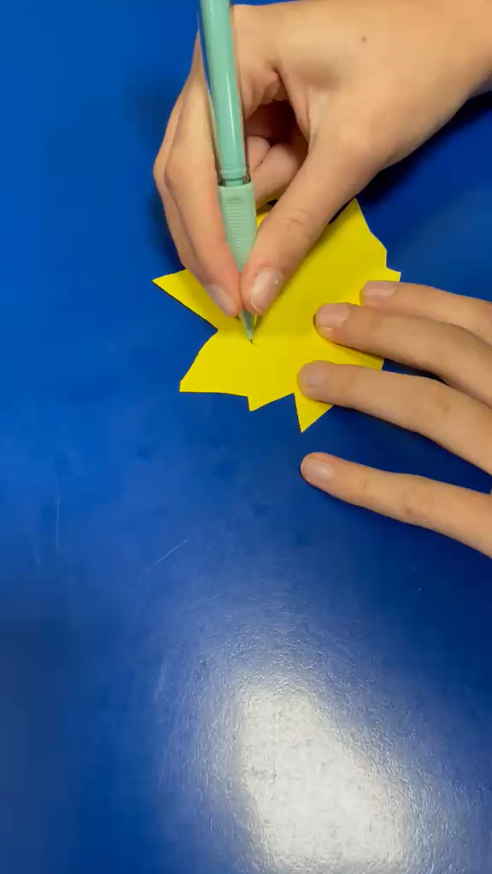
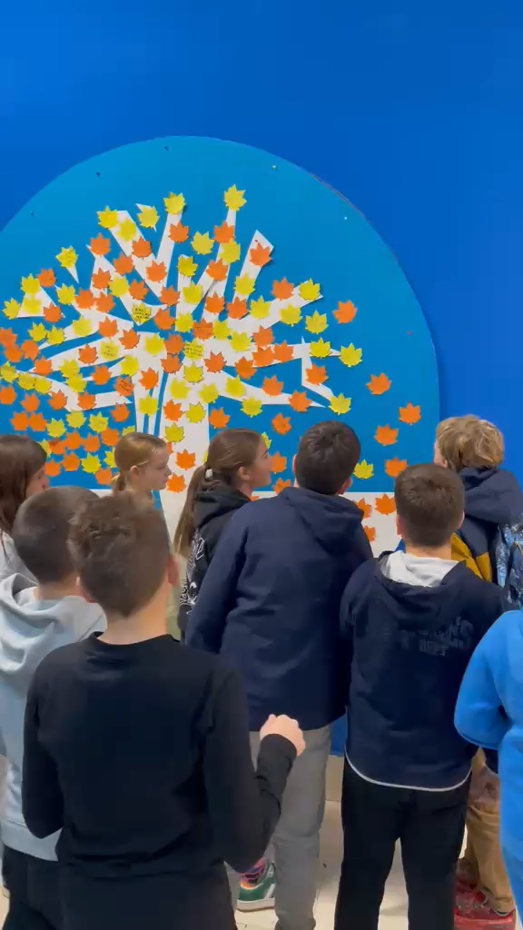

Slide 14
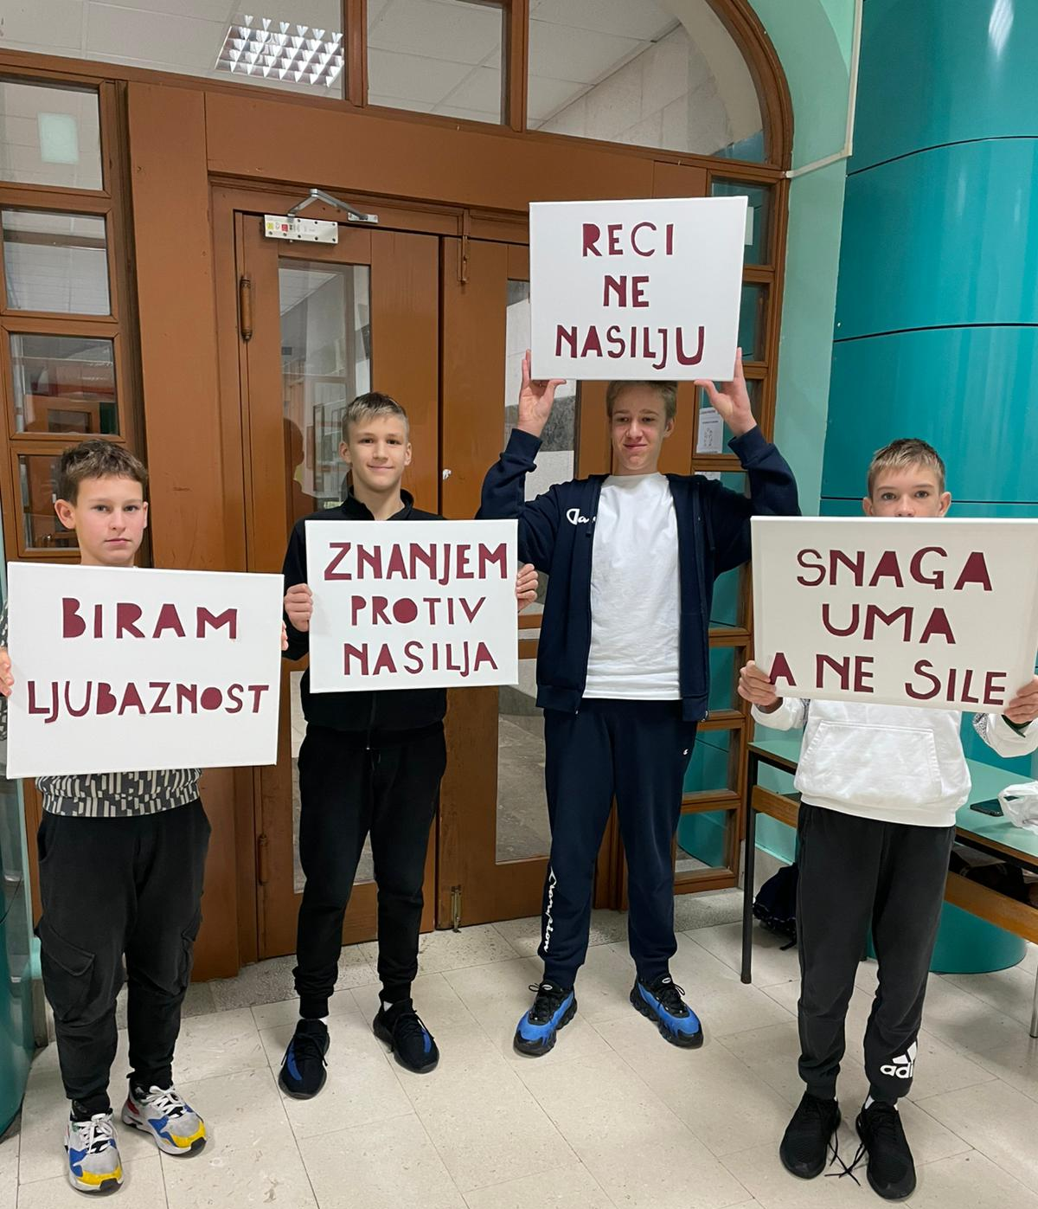

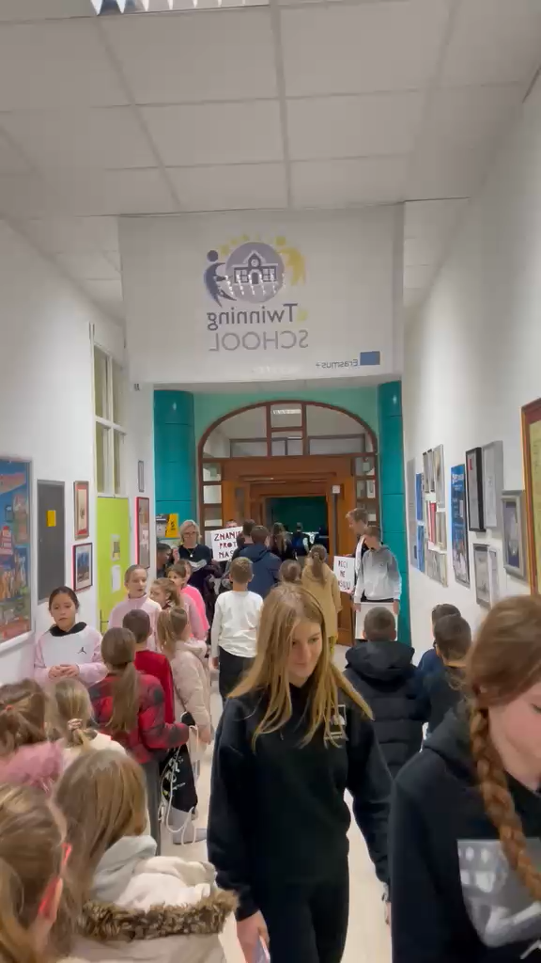

Prosvjed mira: Učenici su tijekom odmora prošetali školom s jasnim porukama.
Glas učenika
Transparenti: Članovi Volonterskog kluba izradili su poruke protiv nasilja.

Slide 15
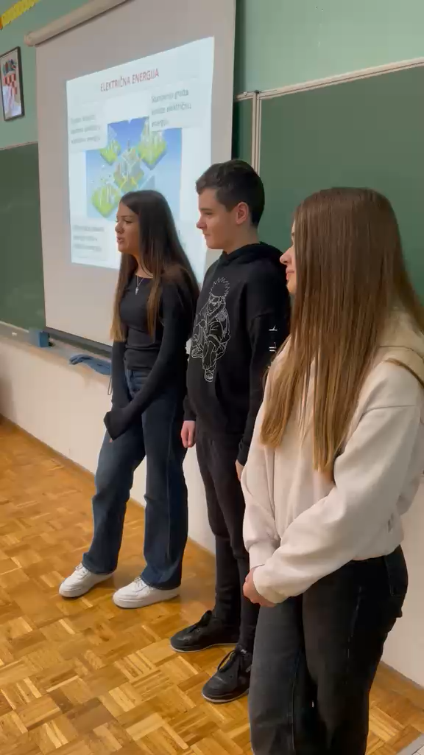
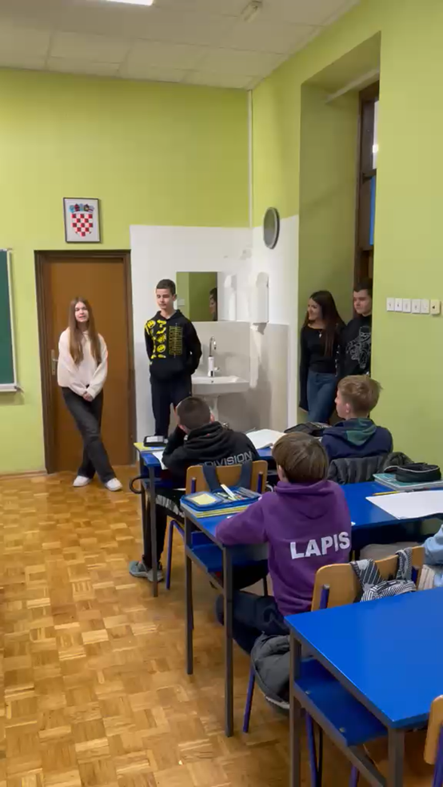

Vršnjačka edukacija
Vršnjačka edukacija:
7. razredi su ušli u sve ostale razrede i upoznali ih s projektom.

Slide 16
RADIONICE
Program po razredima na satovima razrednika

Slide 17
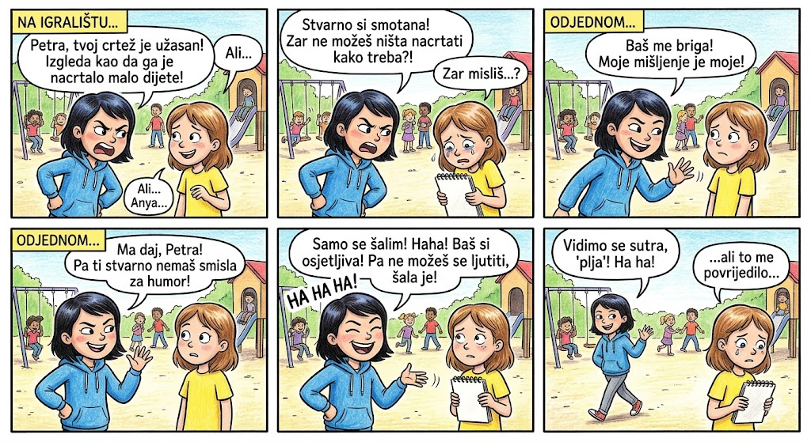



6. Razred: Temelji
Emocije
Verbalna i neverbalna komunikacija, prepoznavanje osjećaja.
Sigurnost
Postavljanje granica, reagiranje na nasilje i sigurna škola.
Zajednica
Vršnjački pritisak i evaluacija: Tko smo mi kao razred?

Slide 18
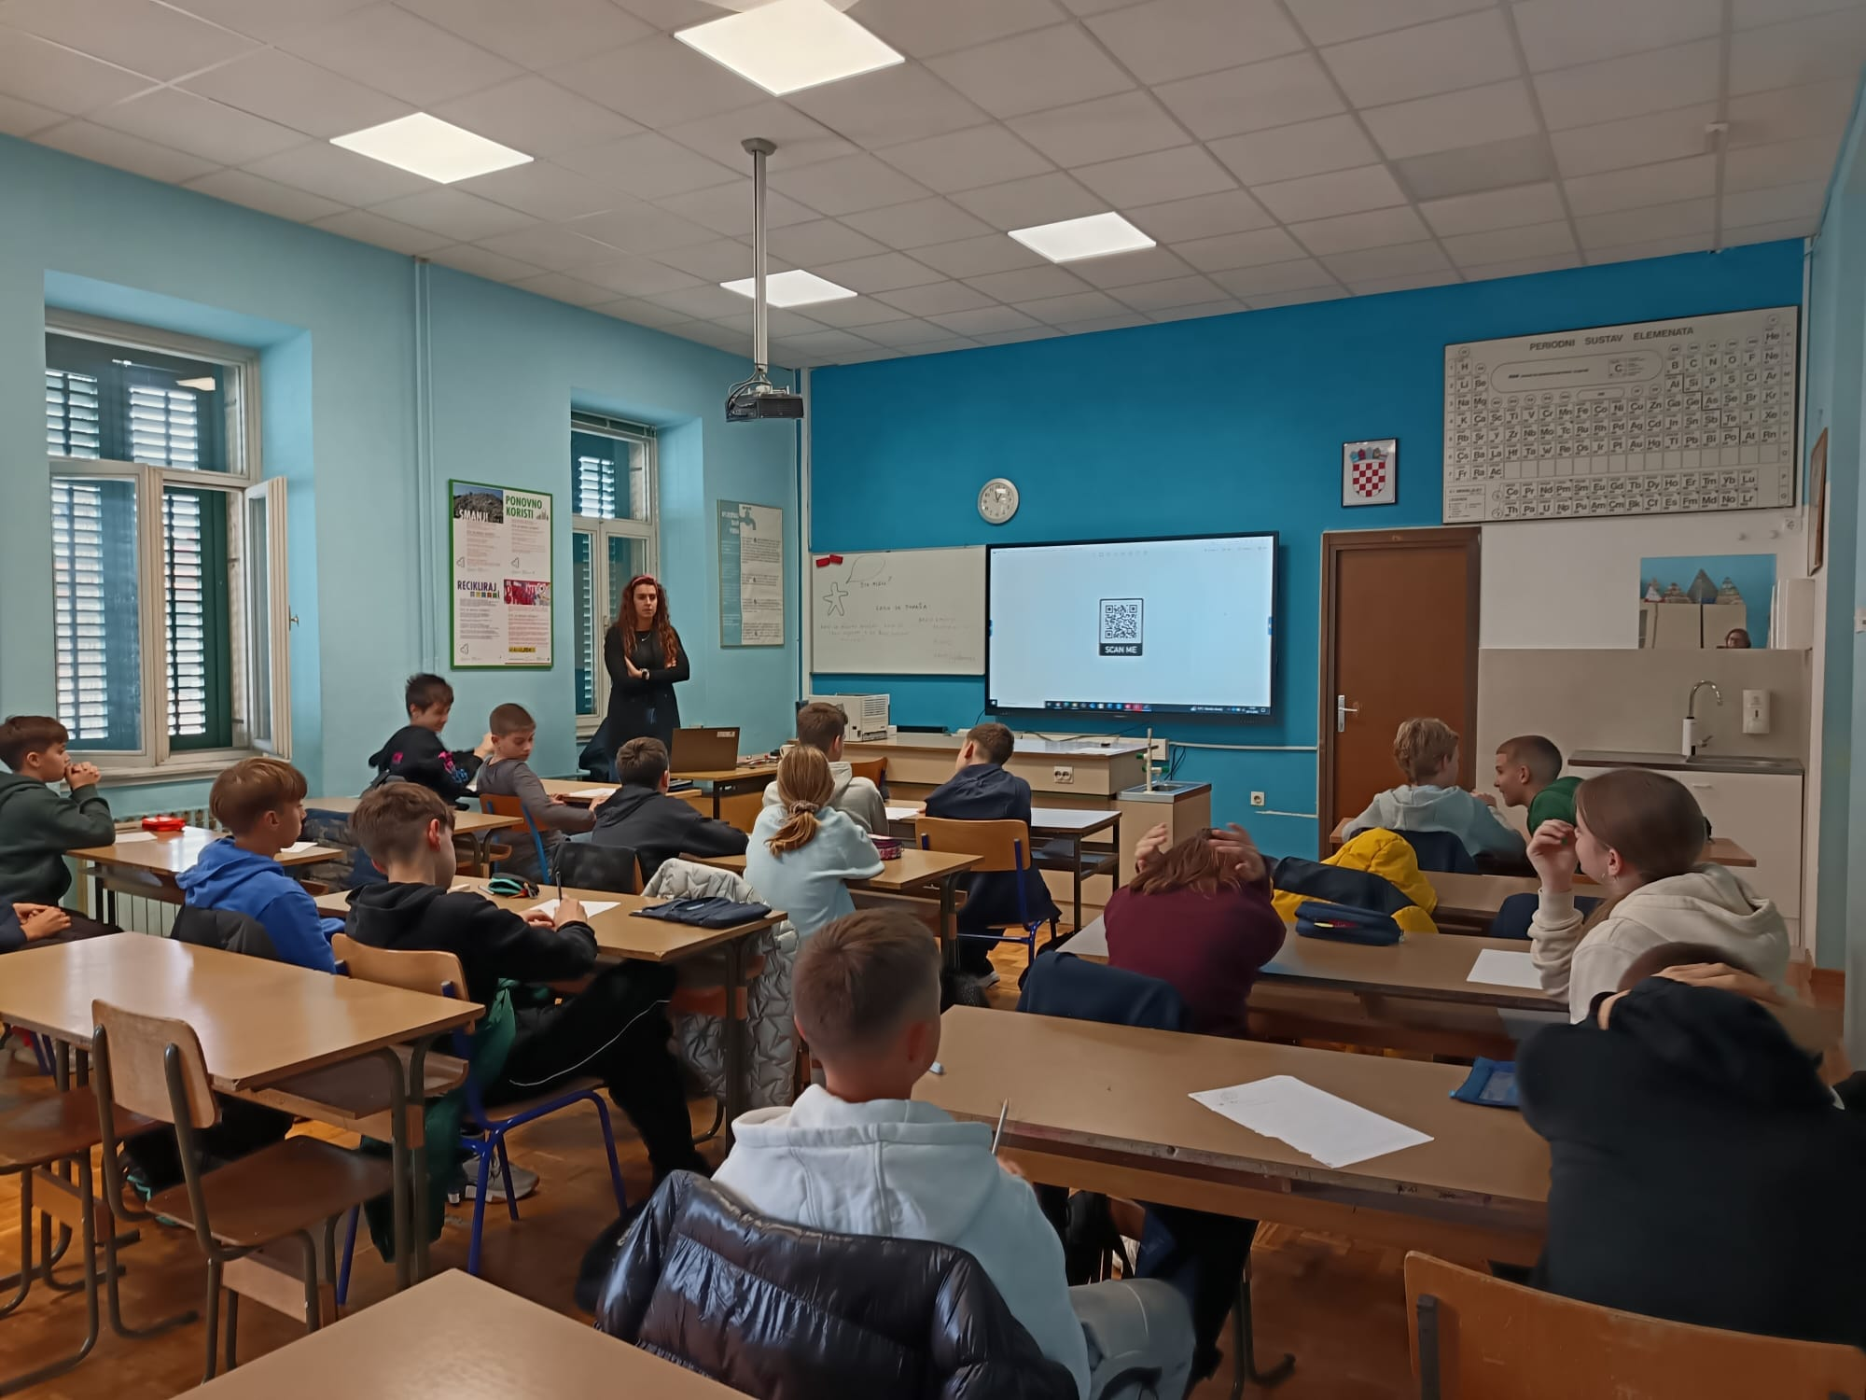
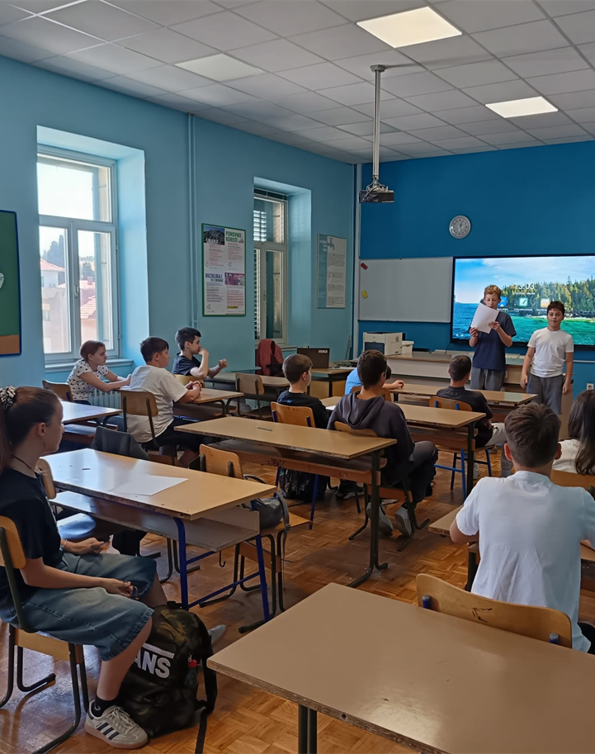
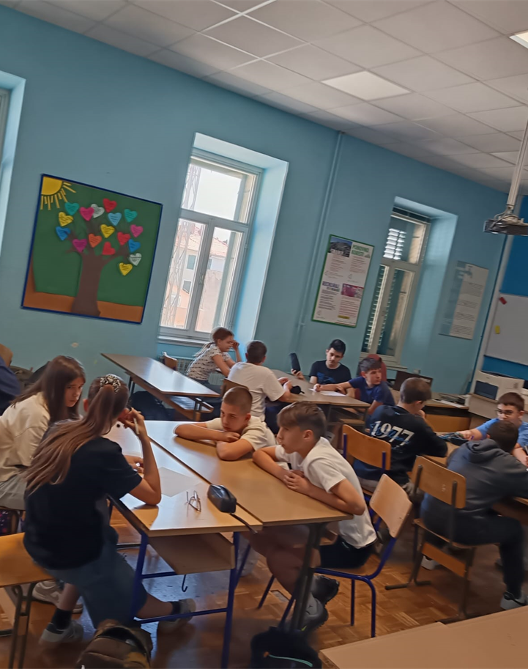

Slide 19
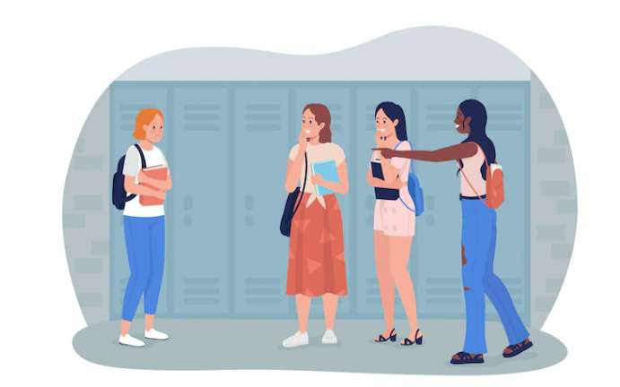






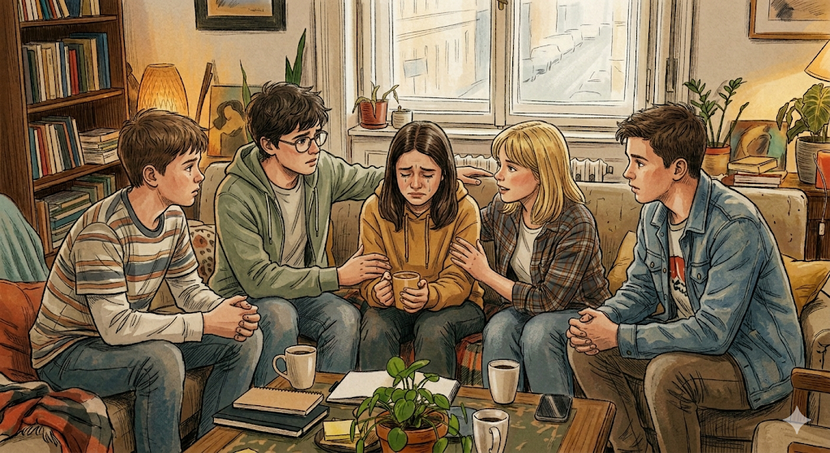

7. Razred: Komunikacija
Pomoć
Poštovanje
Prijateljska telefonska linija i pomoć prijateljima u situacijama nasilja.
Moje i tvoje granice: Kako ih prepoznati i poštovati?
Povezanost
Razlike male i velike – kako smo povezani kao razred?

Slide 20






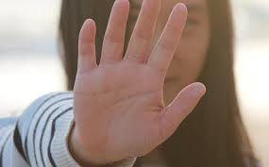
8. Razred: Odgovornost
Asertivnost
Šutnja
Kako reći NE i kako to prihvatiti (asertivna komunikacija).
Samopouzdanje
Tvoja šutnja može podržati nasilje. Naučimo reagirati!
Kakvi smo prema sebi? Otpor pritisku vršnjaka.

Slide 21
DAN RUŽIČASTIH MAJICA
21. VELJAČE

Slide 22
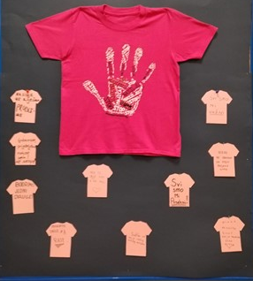
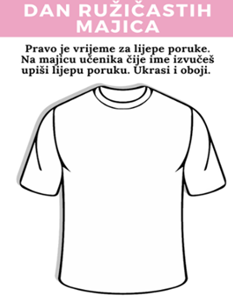
Obilježavanje Dana ružičastih majica 21.2.
cilj ovog dana je promoviranje jednakosti, poštovanja različitosti i suosjećanja.
obilježavanjem Dana ružičastih majica šalje se snažna poruka da nasilje nije prihvatljivo, te da je svaka osoba vrijedna poštovanja, bez obzira na razlike u izgledu, vjerovanjima ili drugim osobinama.

Slide 23
ŠKOLSKI PREDMETI
Nasilje nije tema samo jednog školskog sata

Slide 24

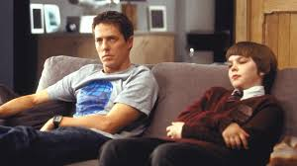


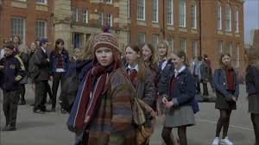
Hrvatski jezik
Lektira: "Sve zbog jednog dječaka"
Učenici 8. razreda pisali su o tome kako se osjećaju u ulogama:
Žrtve
Promatrača
Zlostavljača

Slide 25

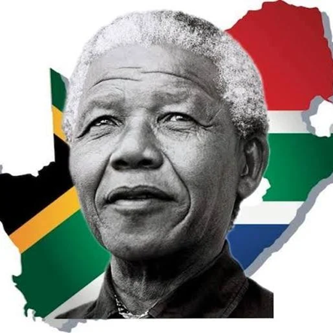
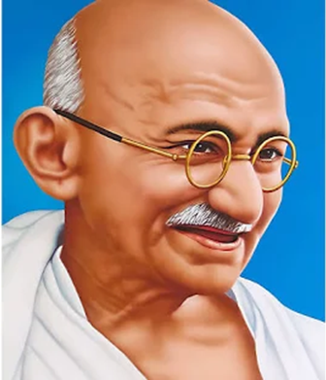
Povijest: Snaga nenasilja
Povijest 20. stoljeća u 8. razredu
Analizirali smo međusobne odnose i dinamiku u društvima:
Nelson Mandela i borba protiv segregacije.
Mahatma Gandhi i snaga mirnog otpora.

Slide 26
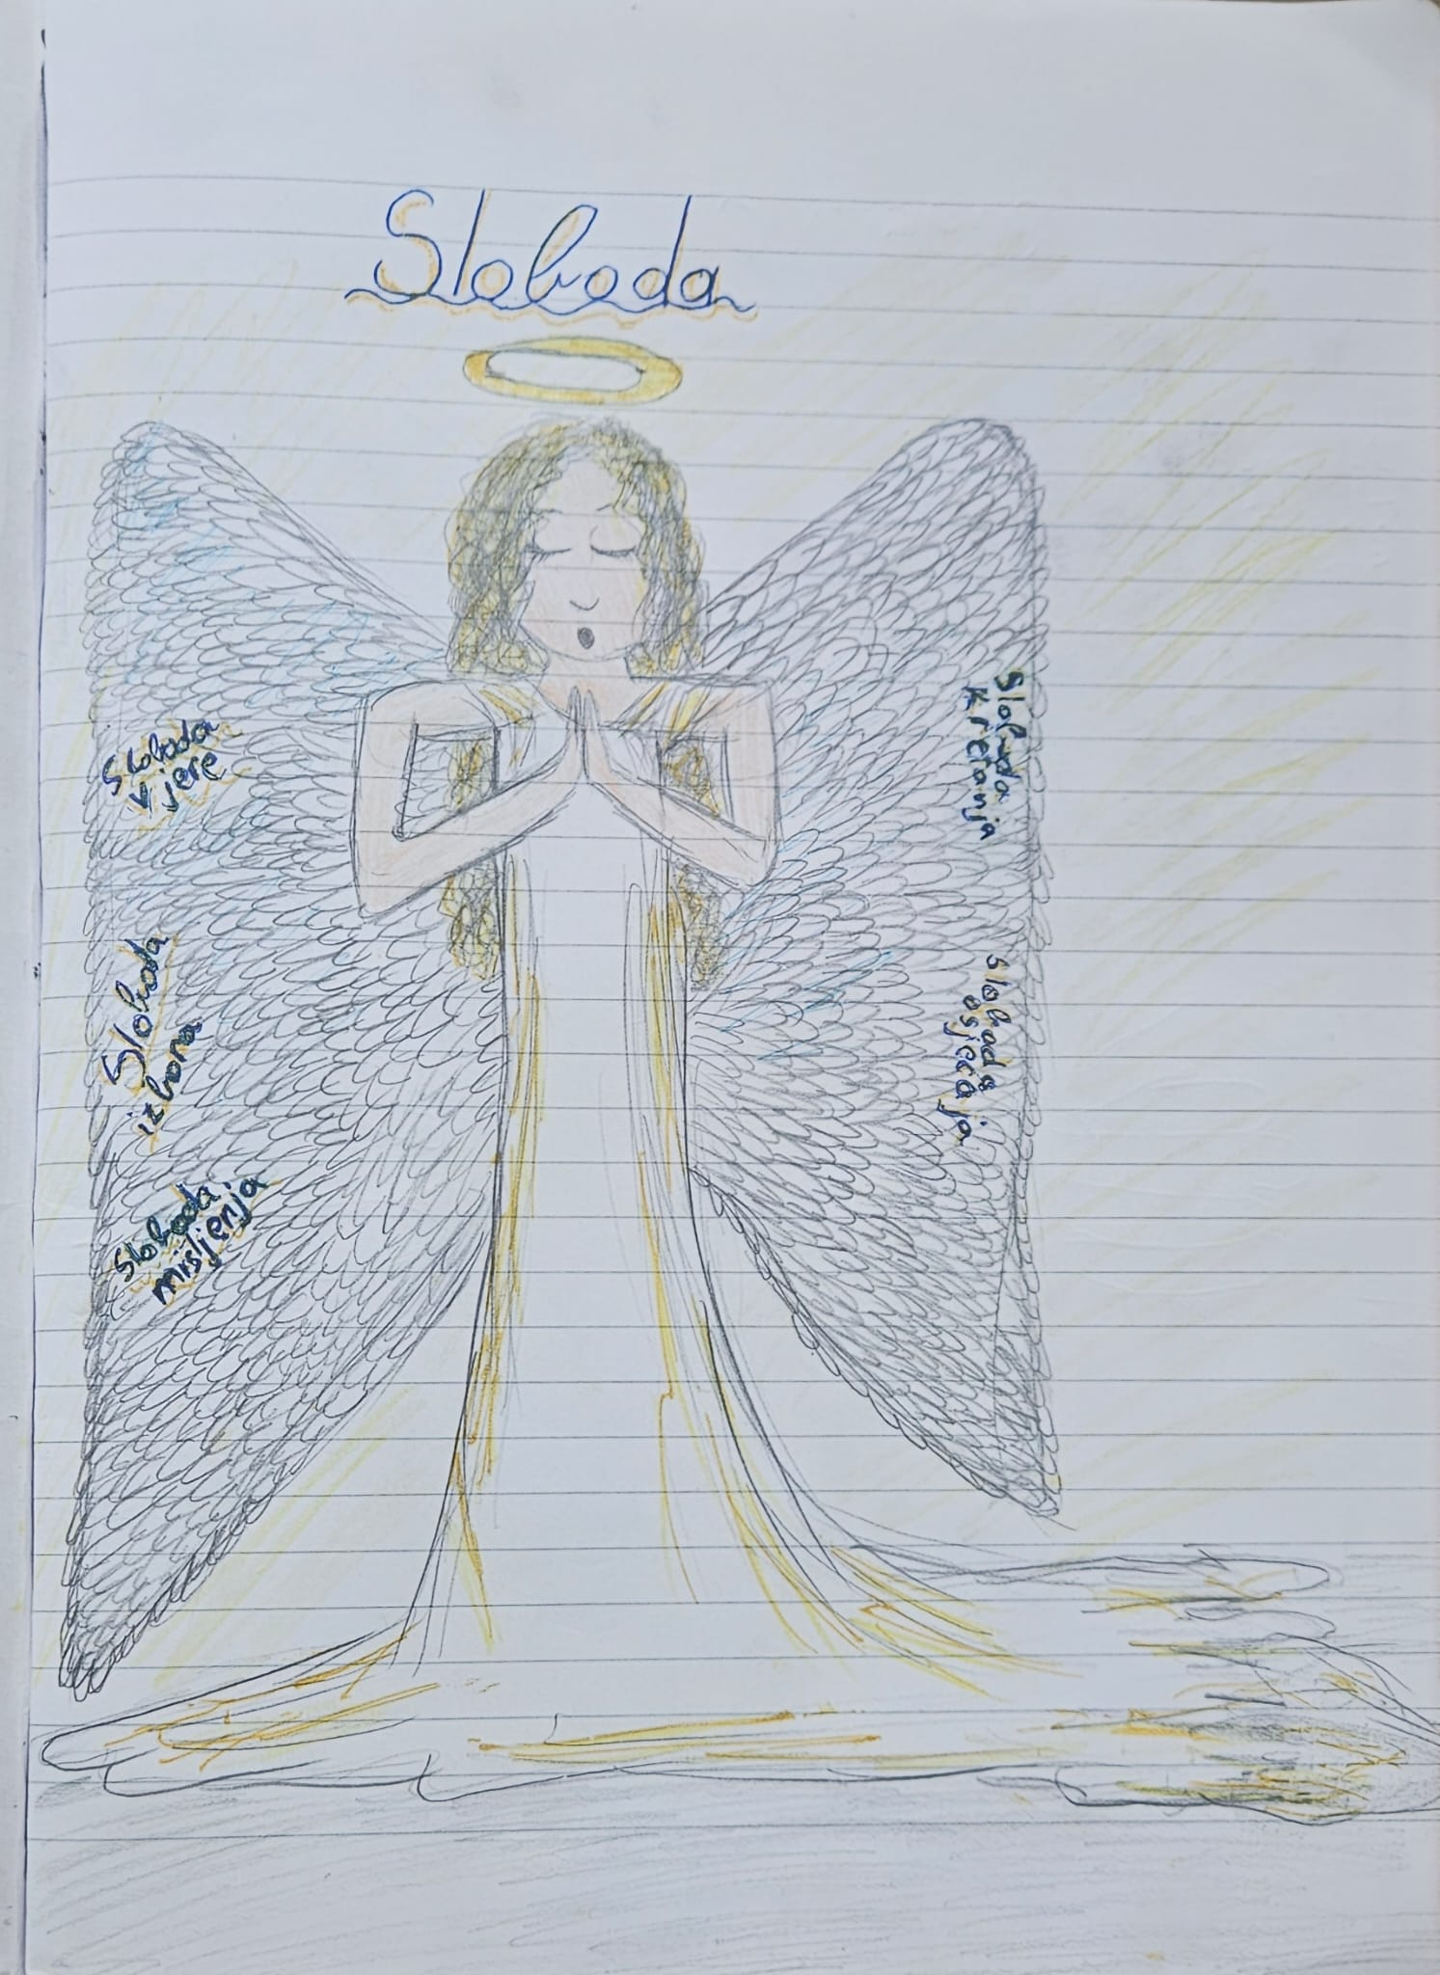
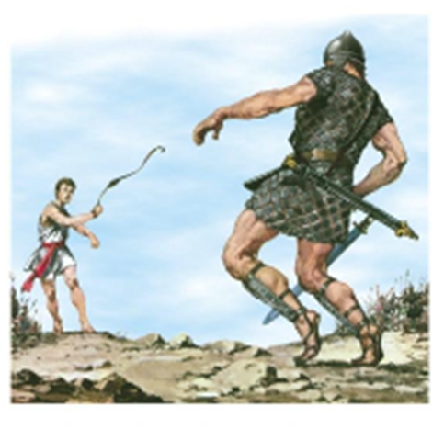


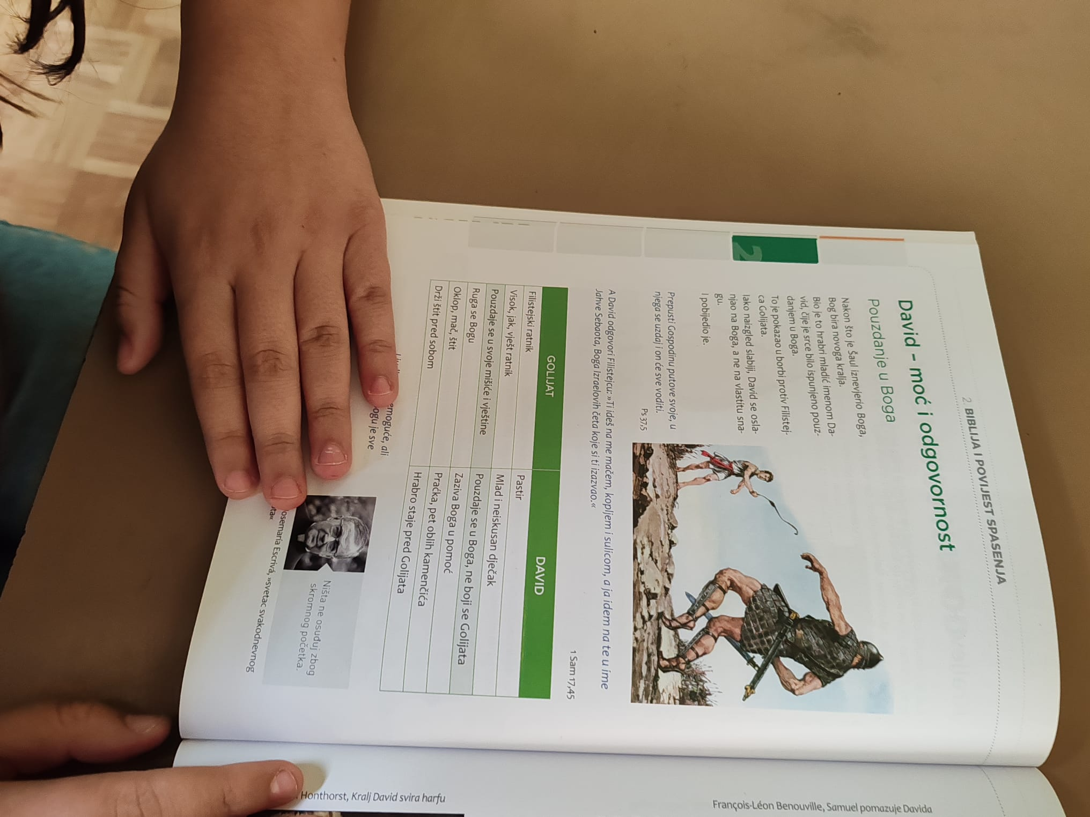
Vjeronauk
Odbacivanje osvete i spirale nasilja
David i Golijat (odgovornost),
Isusova blaženstva(govor na Gori) i
propovijed kardinala Franje Kuharića protiv osvete u Domovinskom ratu.

Slide 27


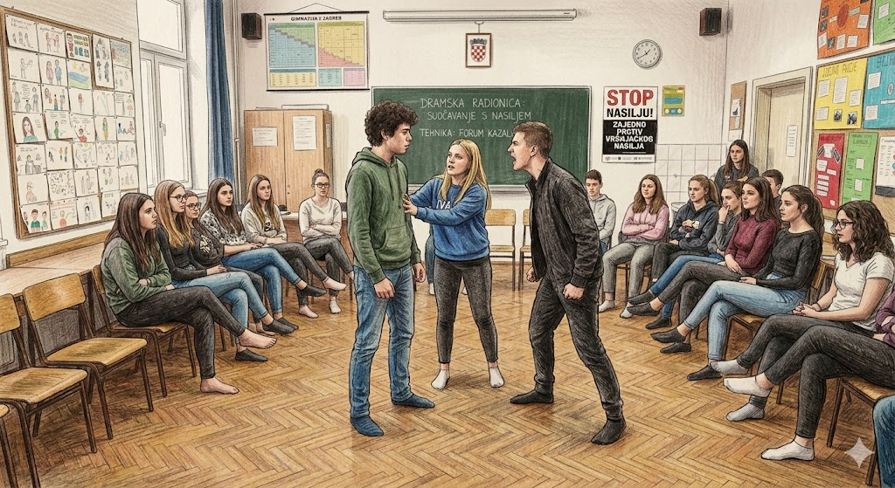
Radionica:
Uporaba drame i dramskih pristupa za prepoznavanje i prevenciju nasilnih situacija
učenici 8. razreda
prepoznati nasilje; prepoznati žrtvu, počinitelja, promatrača i saveznika; iznjedriti načine sprječavanja nasilja i pružanja podrške žrtvi
Ova tehnika omogućuje učenicima da „zamrzavanjem” konflikta u vremenu detaljno analiziraju uzroke i posljedice nasilnog ponašanja.

Slide 28


ZAJEDNO SMO JAČI
Biram ljubaznost. Biram znanje.

